Slide 1

Classifier l’information
INTECH

Slide 2
Making recommendation
Colaborative filtering
La façon “low tech” d’avoir une recommendation est de demander à un ami.
Certains amis ont de “meilleurs gouts” que d’autres (ils aiment généralement les choses que vous aimés)
L’objectif du collaborative filtering est de trouver parmi un grand nombre de gens un plus petit set avec des gouts similaires, et établir une liste de recommendation à partir des autres choses qu’elles ont aussi aimé.

Slide 3
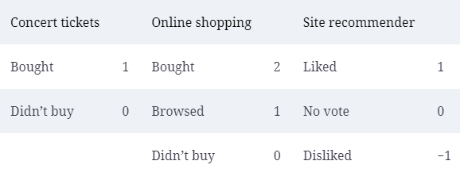
Making recommendation
Colaborative filtering
Dans notre exemple, on utilise une notation de 1 à 5
Autre exemple de notations :

Slide 4
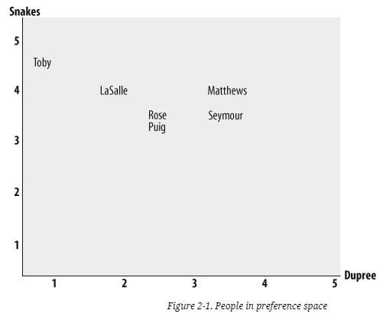

Making recommendation
Euclidian Distance
Une façon simple d’estimer la proximité des gouts de deux personnes est de mesurer la distance euclidienne entre eux :
Généralement on normalise le résultat
normalized_result = 1 / (1 + ||p-p’||)
pour avoir une valeur entre 0 et 1

Slide 5
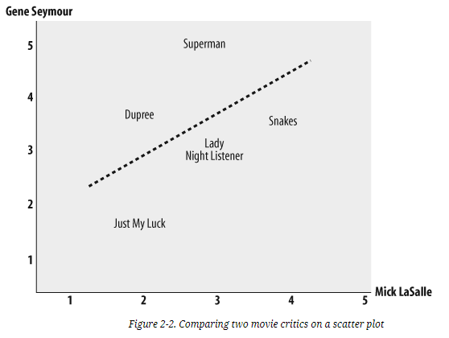
Making recommendation
Pearson Correlation
Une façon un peu plus fine : la correlation de Pearson.
Il s’agit de mesurer à quel point les notations des deux personnes à comparer fit sur une droite
donne un résultat entre -1 et 1

Slide 6
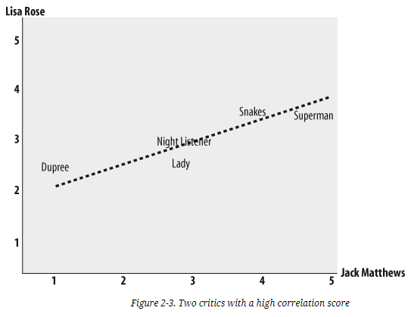
Making recommendation
Pearson Correlation
Plus complexe que la distance euclidienne, mais donne de meilleure résultat, surtout quand la data est mal normalize
ici par exemple jack donne des meilleures notes que Lisa, mais leur gouts sont très proches.

Slide 7

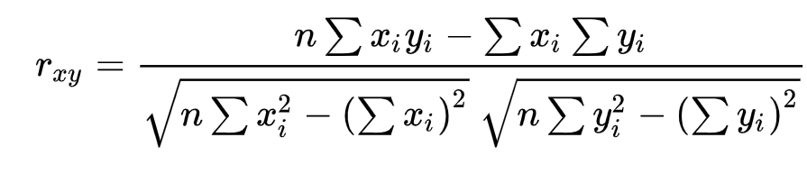


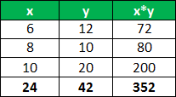
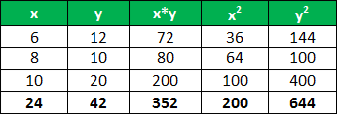
Making recommendation
Pearson Correlation
r = Pearson Coefficient
n= number of the pairs of the stock
∑xy = sum of products of the paired stocks
∑x = sum of the x scores
∑y= sum of the y scores
∑x² = sum of the squared x scores
∑y² = sum of the squared y scores
r = 3*352-24*42 / √(3*200-24^2)*(3*644-42^2)

Slide 8
Making recommendation
Quel fonction de similarité utilisé ?
Pas de réponse simple, ça depend des données et des situations.
ça vaut le cout de tester plusieurs fonctions pour voir laquelle donne les résultats les plus proches de ce que l’on souhaite.
Pour une liste des différentes façons de mesurer la distance entre deux set de données :
https://en.wikipedia.org/wiki/Metric_%28mathematics%29#Examples

Slide 9
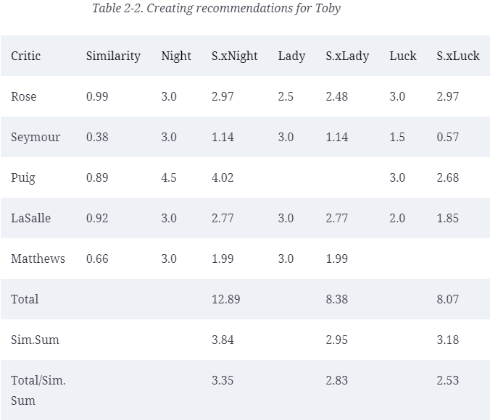
Making recommendation
Recommend !
Trouver un bon critique c’est bien, mais ce que nous voulons, c’est une recommendation !
Ici la colonne S.x multiplie le score par la similarité pour faire plus compter leur opinion
Le total divisé par les scores pondérés par la similarité nous fourni les recommandations !

Slide 10
Making recommendation
Matching product !
Pour proposer des produits similaires, il suffit de transformer les datas pour avoir en clé les items et en value les personnes et leur note pour l’item :
{'Lisa Rose': {'Lady in the Water': 2.5, 'Snakes on a Plane': 3.5},
'Gene Seymour': {'Lady in the Water': 3.0, 'Snakes on a Plane': 3.5}}
{'Lady in the Water':{'Lisa Rose':2.5,'Gene Seymour':3.0},
'Snakes on a Plane':{'Lisa Rose':3.5,'Gene Seymour':3.5}} etc..

